Slide 1
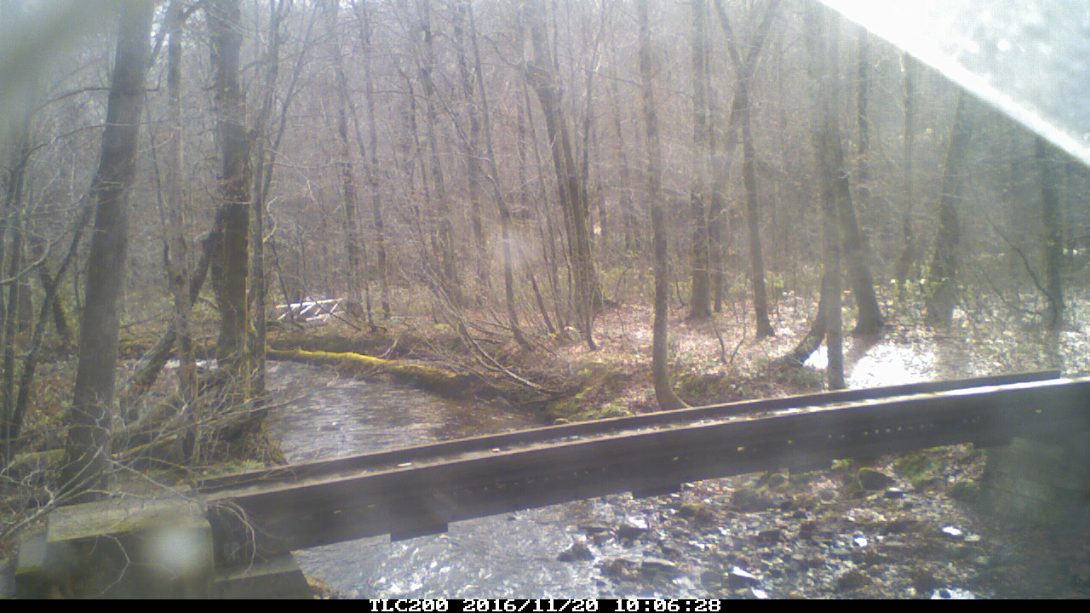
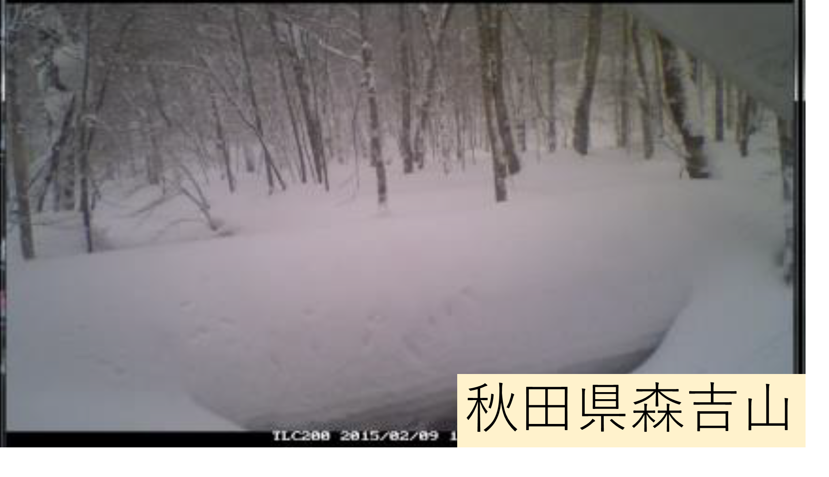


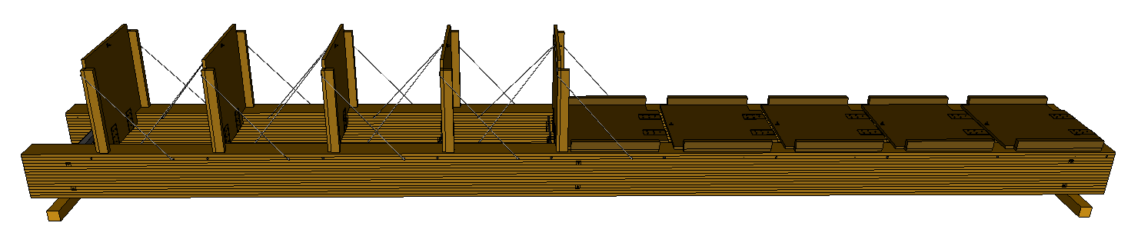
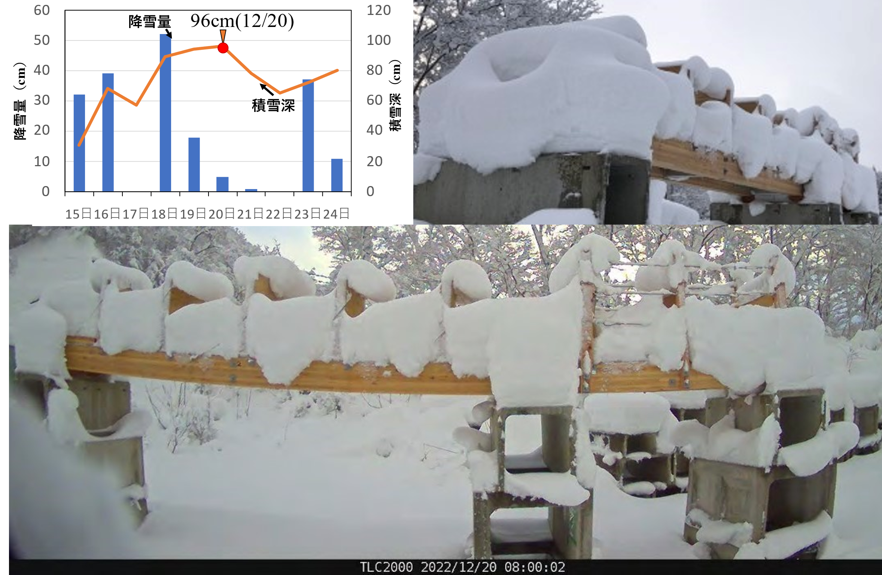
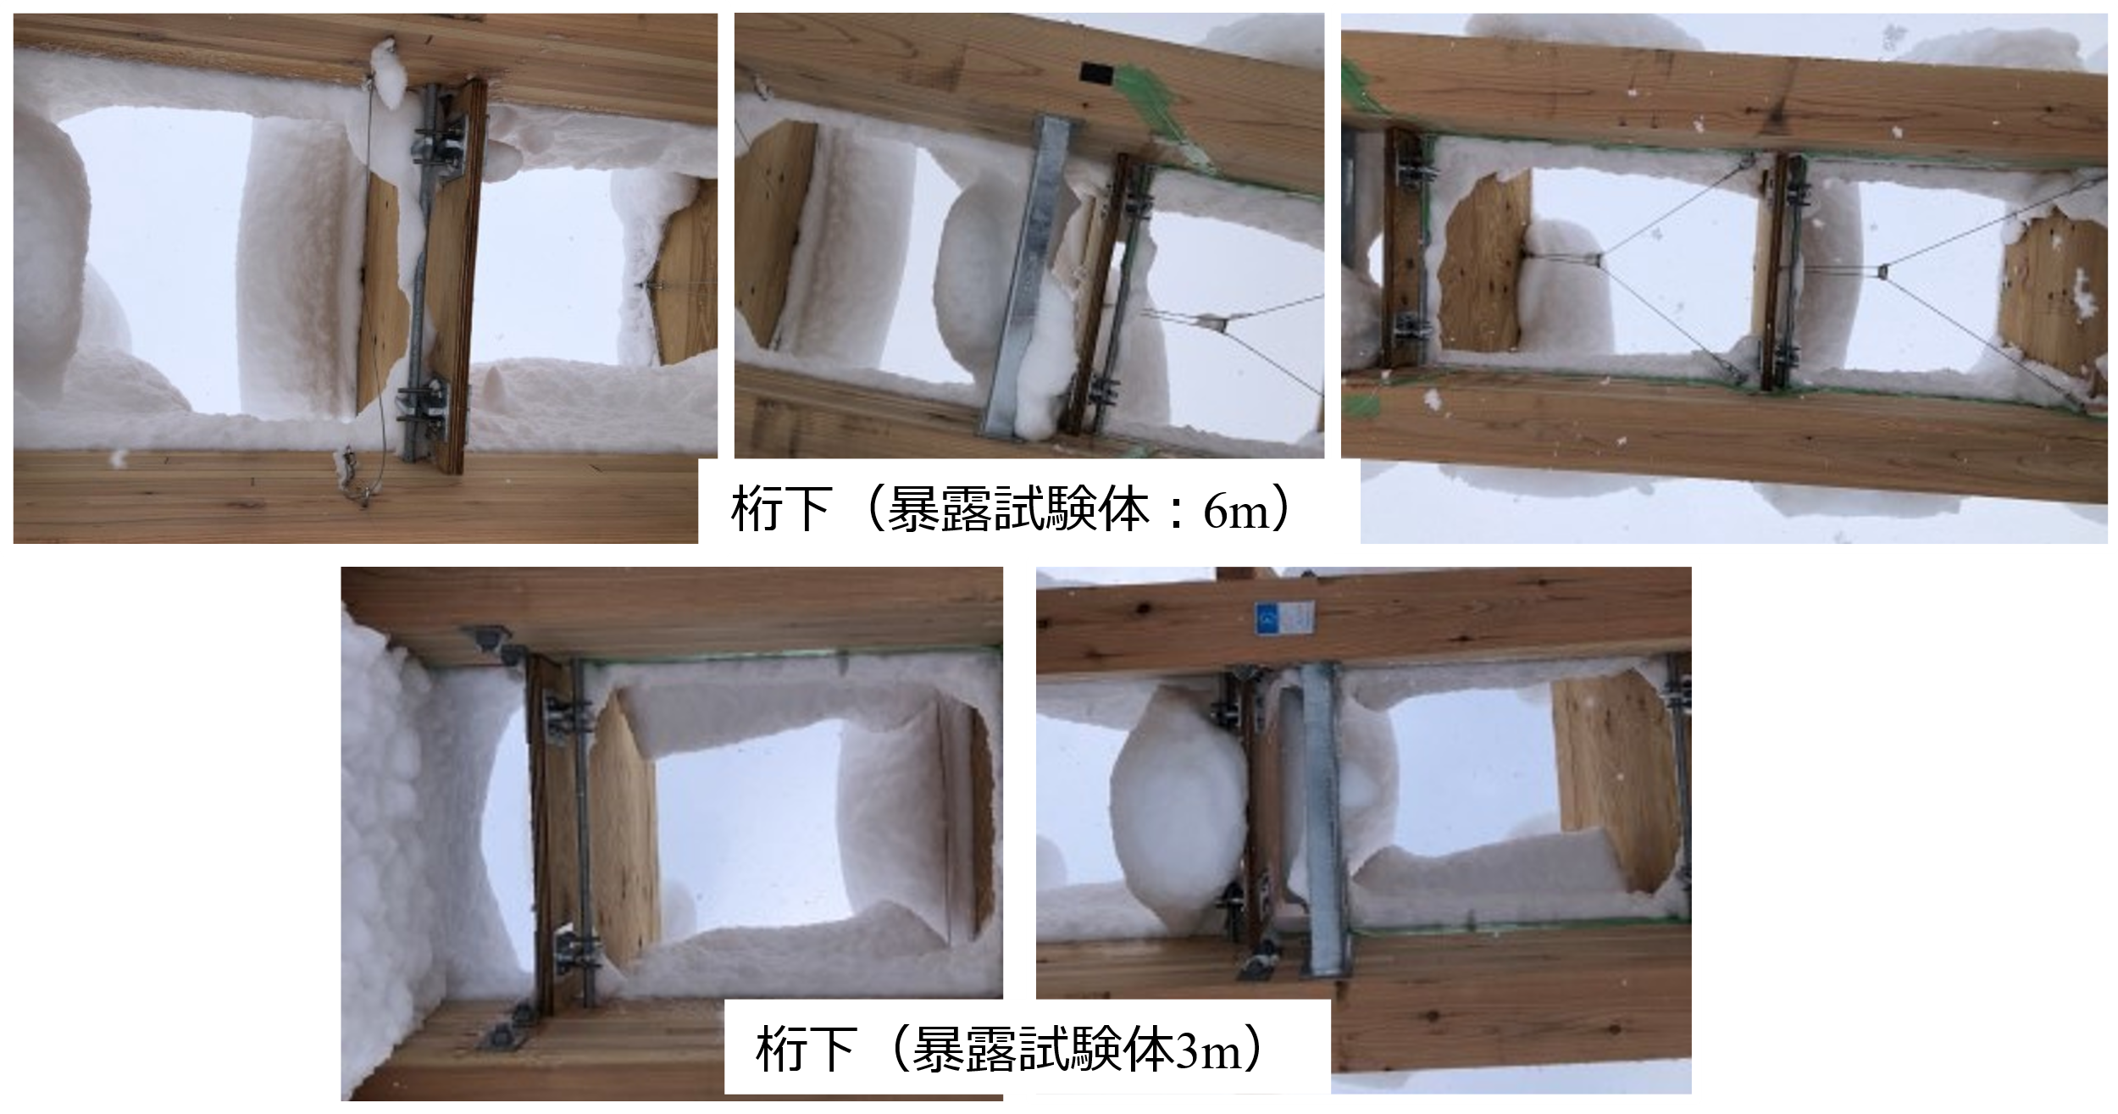
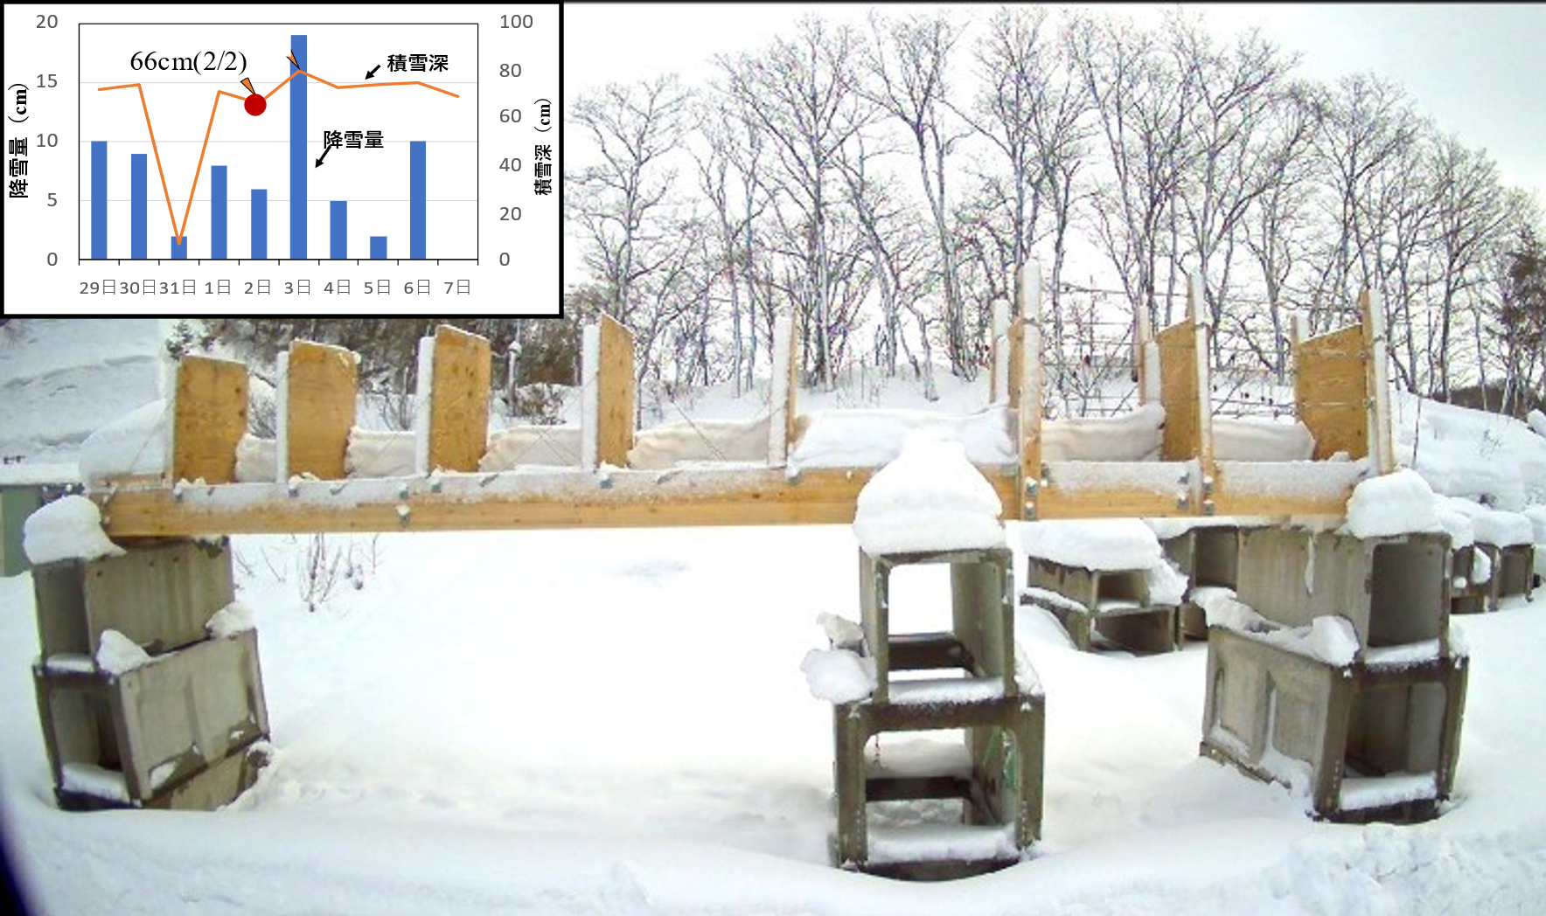
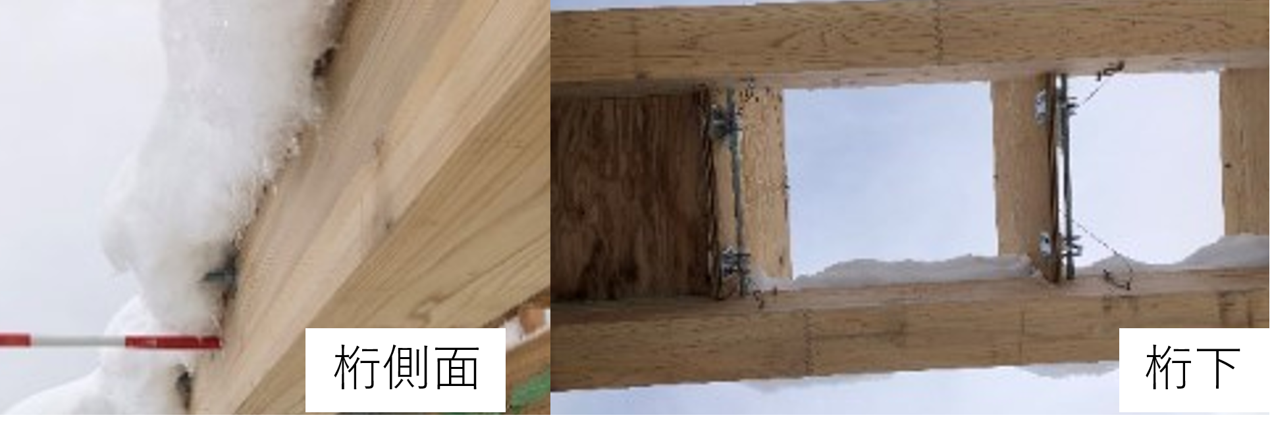
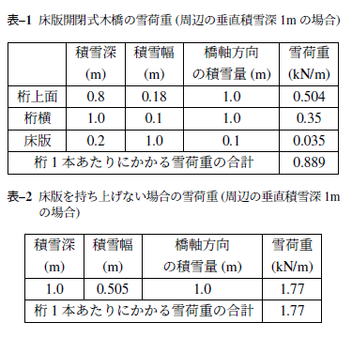
雪荷重の軽減を目的とした床版開閉式木橋
秋田大学大学院理工学研究科 ○及川 大輔、 秋田県大木高研 野田 龍
秋田大学大学院理工学研究科 後藤 文彦、 ウッディさんない 森岡 吉己
秋田では・・登山道などに木橋が架けられている
冬になると・・
ア
木橋
豪雪地帯の秋田県の山間部は最大積雪深3m程度になることも！！
雪荷重による落橋が心配！！
雪のためだけに剛性を高めよう！
じゃ雪が積もらなければ・・・小断面でもOK!? 除雪の心配もいらない!!
床版開閉式木橋の提案
開閉式床版
冬の間
春～秋
縦桁
片側ヒンジで簡単に
持ち上げられる
回転軸
開閉式床版
床版開閉式型木橋の屋外暴露試験
床版開閉式木橋の雪逃し性能の確認を行うため、秋田県の羽後町（クリーンカンパニー(株)）で暴露試験を実施する。
図- 12月20日の積雪状況
桁と桁との間には空間がある！
2.5m
図- 2月2日の積雪状況
雪荷重の検討
床版を開いた状態
床版を閉じた状態
床版を開けたことで雪荷重が50%減少！！

